Slide 1
ATHIC報告
カトウトモヤ

Slide 2
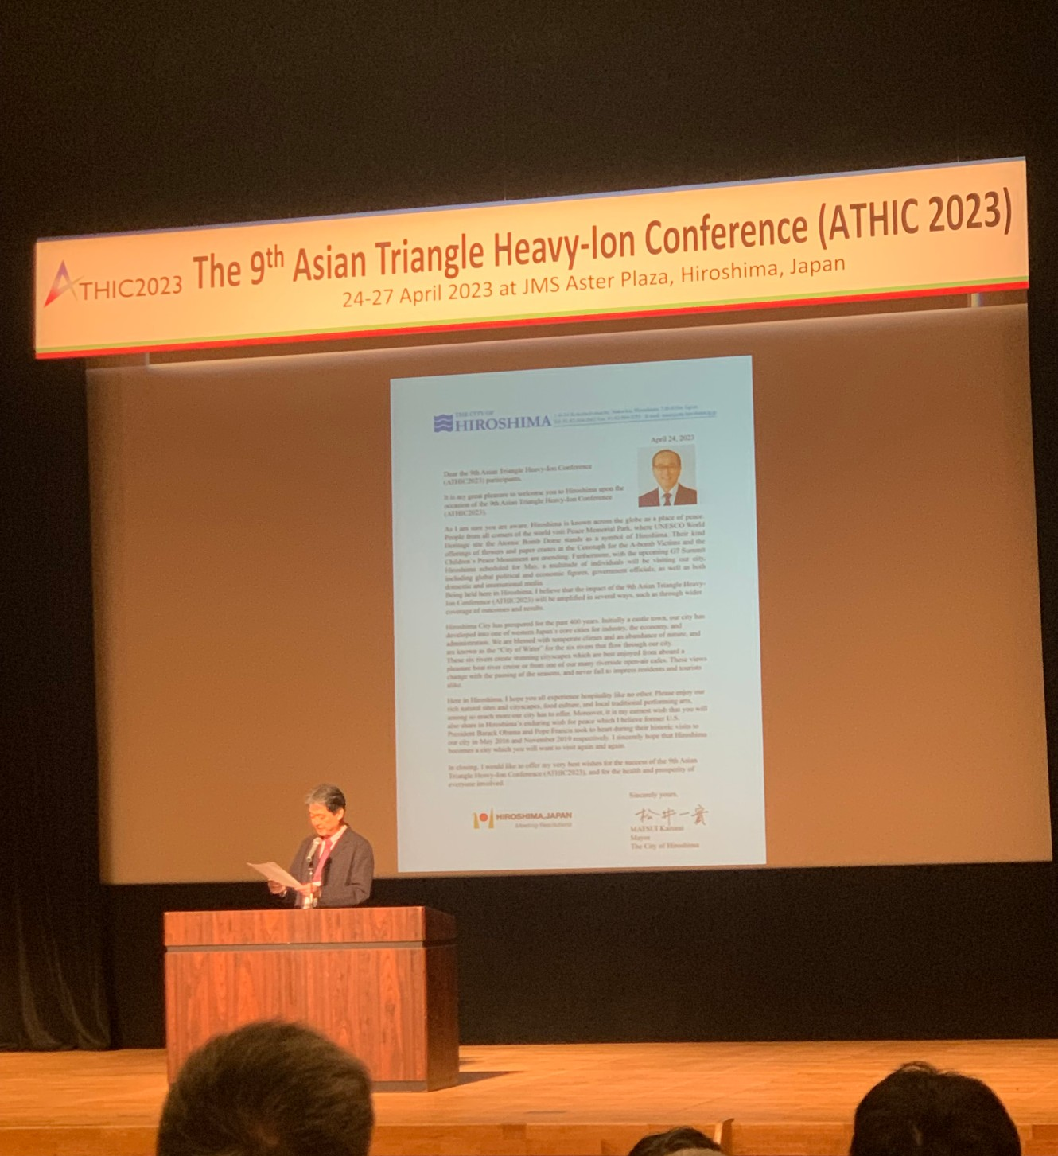
まずATHICについて
・The 9th Asian Triangle Heavy-Ion Conference

Slide 3
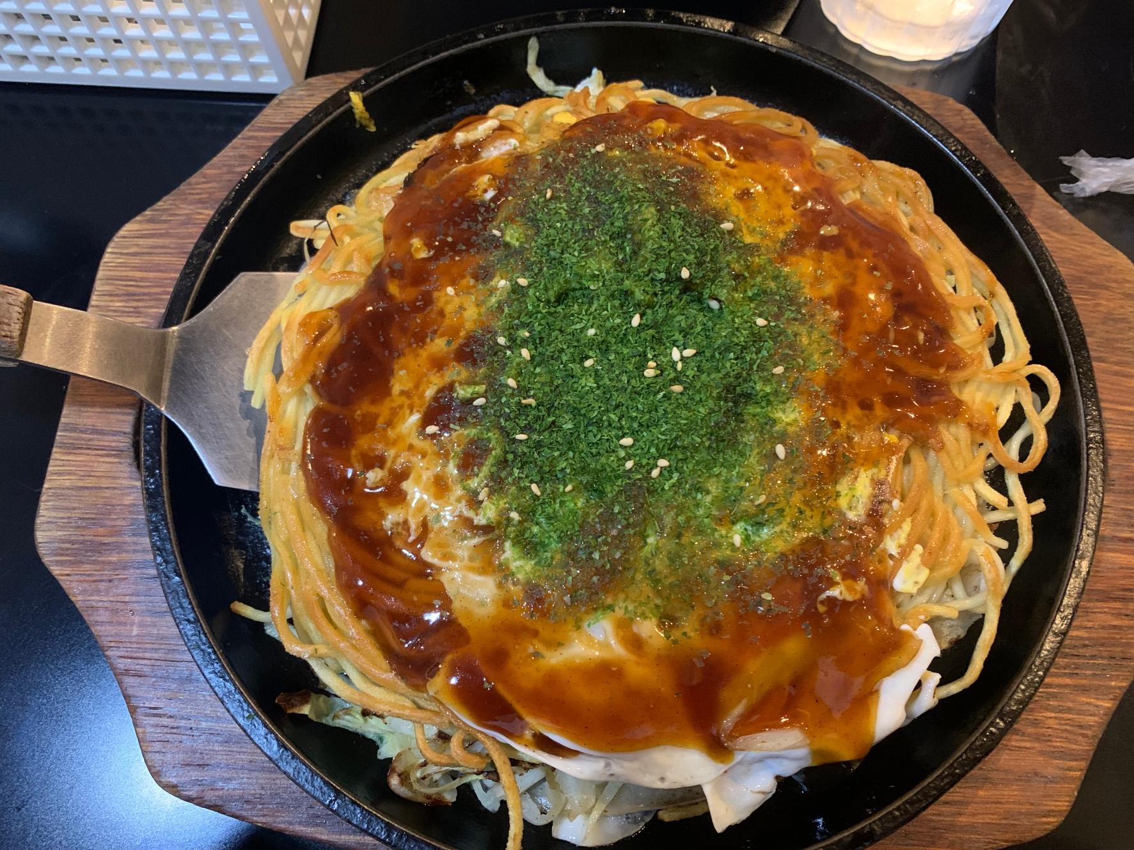
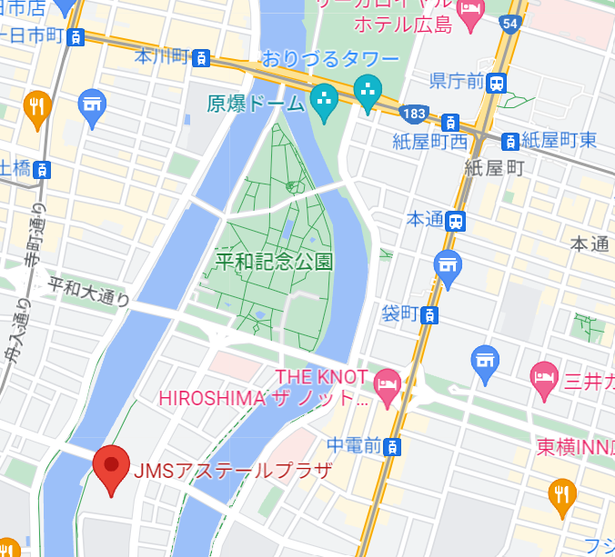
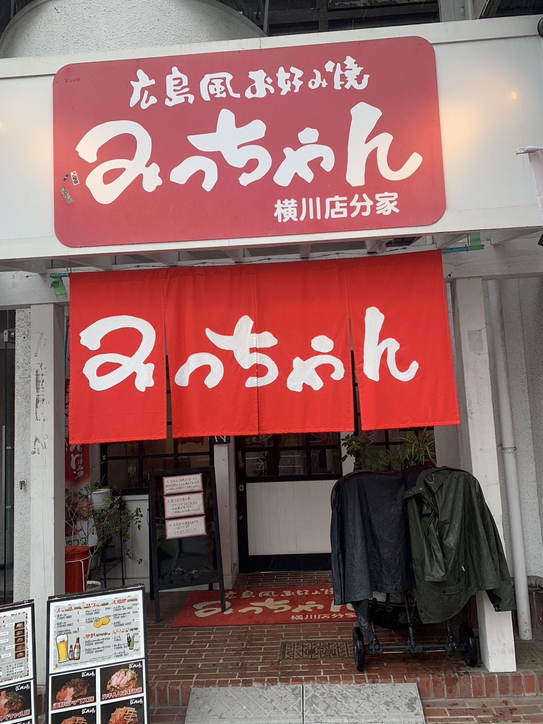
開催地は広島
・ATHIC参加者は原爆に関する資料館が無料
・とても深く考えさせられた。
・4200msvの被ばく量と書かれていた。
・RANSで0.1μsvと表示され、不安に 思った経験から
4200mという値に驚愕した。

Slide 4
参加し得たこと
ランキング
１位 これから行うsPHENIXの物理を知れたこと
２位 ポスターセッションをしたこと
３位 英語を使用しなければいけなかったこと

Slide 5
１位 sPHENIXの物理を知れたこと
ATHIC参加前の私の状態
sPHENIXがjetを使用してQGP物性の精密測定を行う
当たり前だが、目標は知っている。
だが、実際にどのように？といわれると、不安が残る
→最新の研究を聞くことで具体的なイメージができた。
初日の発表を聞いたときの感想。
英語の発音は聞こえる。だが話している単語が分からな過ぎて、話が理解できない。
そこで、話をきき、分からない単語を調べ続けた。

Slide 6
多分 QGPを調べる方法
私が聞いて思ったことは、QGPは以下から調べられそうだ
ジェットをみる＝下記をみている。
直接光子（prompt）をみる
衝突によって発生した粒子の数をみる。RAA。RAA＞１ならjet抑制が生じている。
Pt（運動量のトランスバース方向）の数をみる。
elliptic flowをみる。

Slide 7
よく見た絵について
引用Yasuki Tachibanaさん
引用Hidetoshi Taya
引用KaiJia Sun

Slide 8
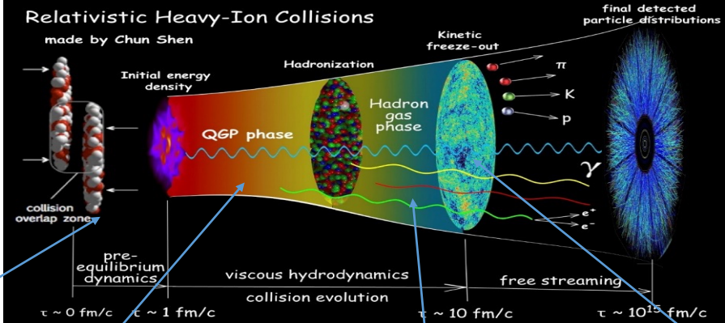
高エネルギー原子核衝突の絵
Qなせ縦長にえがかれるのか？
A 原子核は高速で進んでいる。そのためローレンツ収縮によって2RA(=7fm)/r(=105)のサイズになる。
パートン（クォークとグルーオン）は運動量の割合が 大きいやつ：楕円の中
小さいやつ：1fmの楕円周辺の雲 にいる。

Slide 9
原子核が衝突～jetまでの流れ
Qとは…..運動量移行の量
パートン間の衝突は大部分がQの小さい
運動量の割合が小さいパートンは激しい相互作用をおこす。
オレンジ枠のところに、衝突し、失ったエネルギー(=70GeV)が放出される。
エネルギーが右図のように、たくさんのパートンになる。
粒子密度が濃くなる。

Slide 10
パートンがさらに散乱を繰り返す。
熱平衡状態が実現
QGPが作られる
系のエネルギー密度が膨張とともにさがる。
ハドロンの温度にさがる。
ハドロンガス
ハドロンの温度以下になる。
生成されたハドロンがjetとして飛んでく。

Slide 11
多分 QGPを調べる方法
私が聞いて思ったことは、QGPは以下から調べられそうだ
ジェットをみる＝下記をみている。
直接光子（prompt）をみる
衝突によって発生した粒子の数をみる。RAA。RAA＞１ならjet抑制が生じている。
Pt（運動量のトランスバース方向）の数をみる。
elliptic flowをみる。

Slide 12
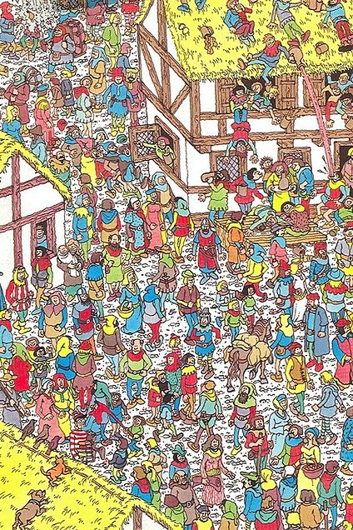
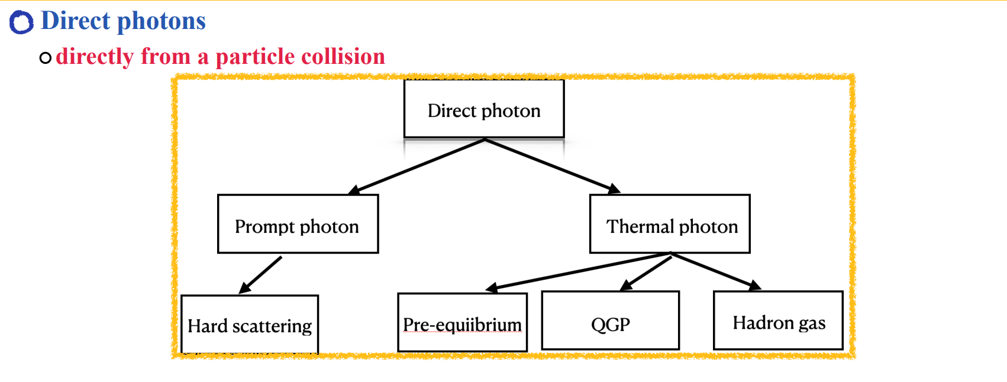
直接光子の私のイメージ
引用：Jing-An Sun and Li Yan
π0などのハドロンが崩壊して生まれた、ハドロン崩壊光子
衝突反応によって生まれた直接光子
大部分のハドロン崩壊光子の中に直接光子が埋もれている。
この直接光子は他の物質と相互作用しない
よって直接光子は衝突初期の情報（QGPの温度）が含まれいる。
Direct photon
引用https://prcm.jp/album/pib1298178493/pic/31253432

Slide 13
運動量の横成分PTについて
PTが重要な理由…….RHICでのQGP発見の根拠（ジェット抑制）であるから。
原子核衝突後に生じるPTをもったハドロンが、核子＋核子衝突に対して非常に少ないから。
Q.なぜ少なくなる？
A.QGP中でエネルギー損失が起きているから。
QGPがある場合、散乱パートンがQGPと相互作用する。散乱パートンが持っているエネルギーの一部がQGPに行く。その分、発生するハドロンの運動量も小さくなる。

Slide 14
引用Saehanseul Oh
RAAは、原子核衝突でのハドロン生成量を、P＋P衝突と比較した値。
PTを見た時に、R＜１なら高横運動量を持った生成量が強く抑制された（ジェット抑制）が起きている。QGPが生成されたといえる。

Slide 15
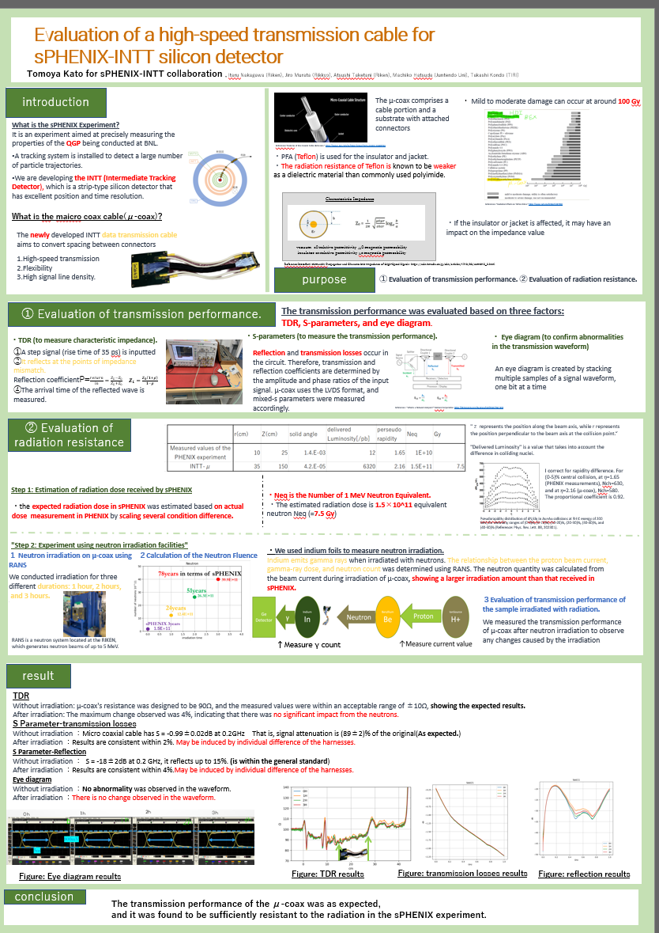
２位 ポスターセッションをしたこと
ポスターを聞いてくれた方
・中国の女性（絶望）
・韓国の女性（粒子が垂直からしかこないシリコン検出器の開発をしているひと）
・声が高く、早口な英語をしゃべる男性。(TDRなどに精通している方)
・過去にINTT検出器に携わっていた筑波のD3の女性？（元奈良女）
・RANSで一度お会いしたALICEの方
・後藤さん
・広島大のB４達

Slide 16
３位 英語を使用しなければいけなかったこと
５日間、英語が身近にあり続けた。
体感としては、耳は行ける気がする。
口はもっと使用する必要があると感じた。
→chatgptと英語の会話を少し始めた。

